Slide 1
Проект «Мир сенсорики» Вторая младшая группа №1
МБДОУ Детский сад № 5 «Родничок» с.Сарыг-Сеп
Тип проекта: познавательно – игровой
Длительность- краткосрочный
Воспитатель : Милёхина Н.Е.

Slide 2
Актуальность проекта:
Сенсорное развитие ребёнка – это развитие его восприятия его формирования представлений о свойствах предметов: их форме, цвете, и величине. Сенсорное воспитание, направленное на формирование полноценного восприятия окружающей действительности, служит основой познания мира, первой ступенью которого является чувственный опыт.

Slide 3
Цель: Развитие сенсорных способностей у детей 3 - 4 лет средствами дидактической игры. Обогащение развивающей среды.
Задачи: 1. Определить уровень сенсорного развития детей младшего дошкольного возраста.
2.Воспитывать любознательность, стремление к познанию, самостоятельность.
.Подобрать и систематизировать материал по развитию сенсорных способностей у детей 3 - 4 лет средствами дидактических игр в соответствии с возрастными и индивидуальными возможностями.
4. Формировать сенсорные представления детей 3 - 4 лет о внешних свойствах предметов: их форме, цвете, величине.
5. Изготовить игры и пособия на развитие сенсорных навыков.
6. Взаимодействовать с родителями в процессе формирования у детей сенсорных способностей.

Slide 4
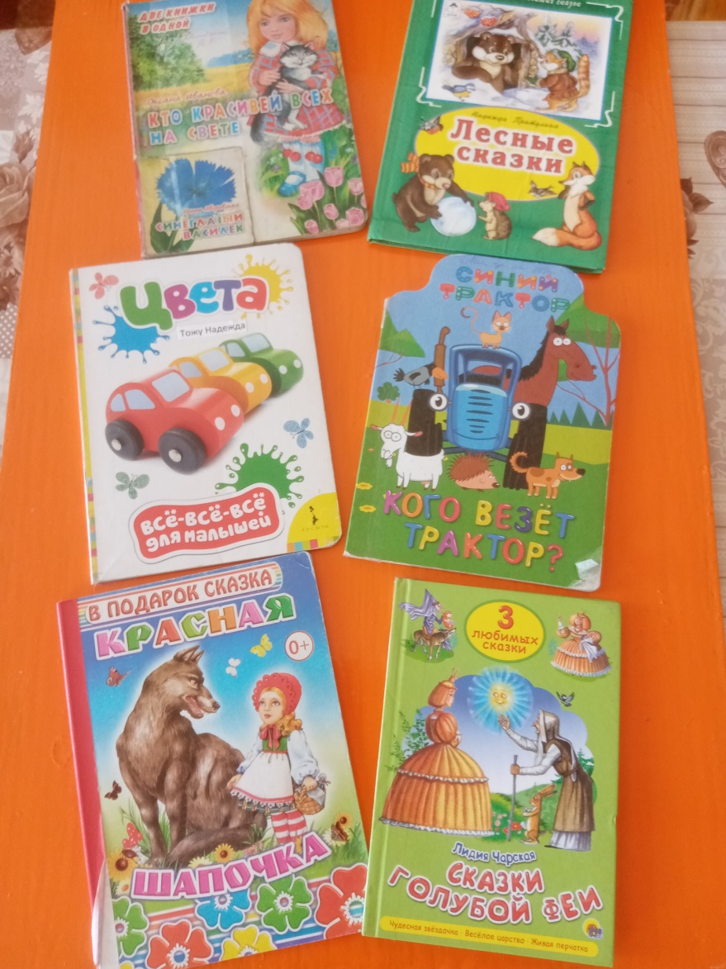
Подготовительный этап Подбор литературы для детей

Slide 5
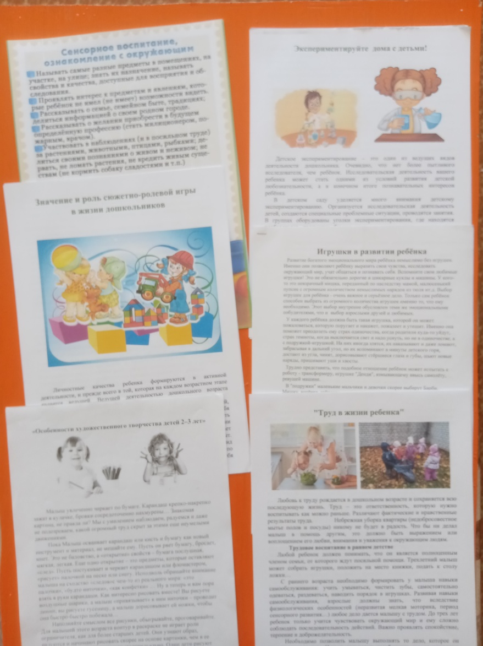
Консультации для родителей

Slide 6
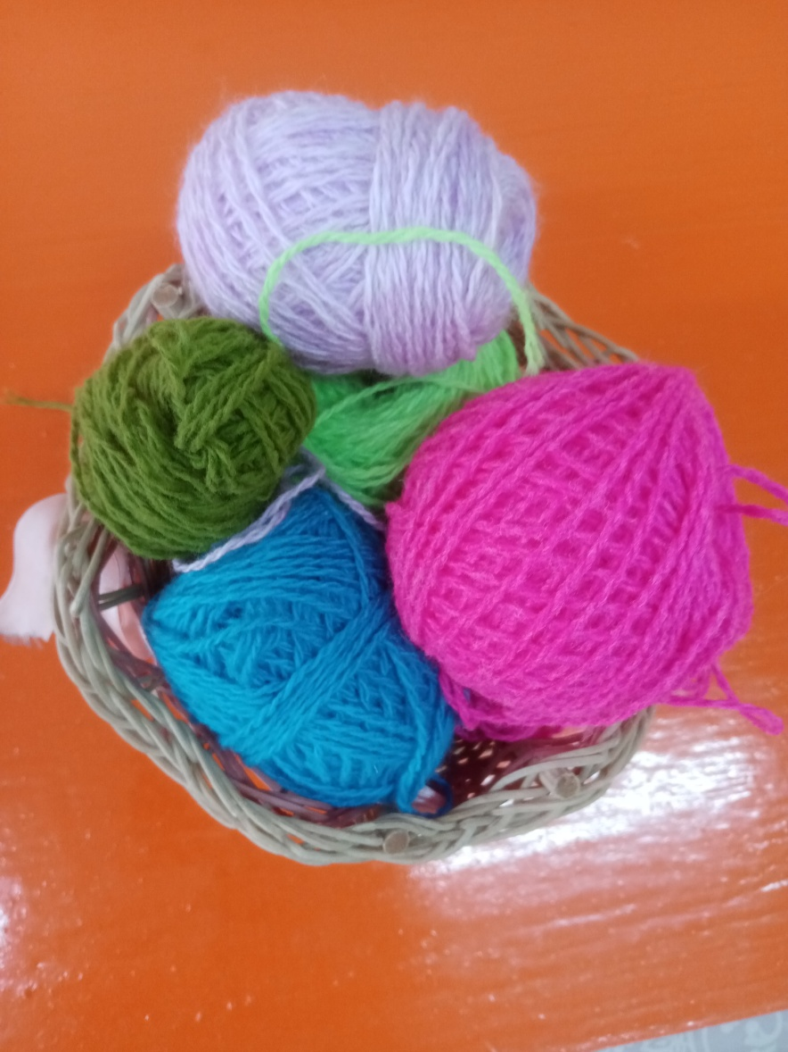
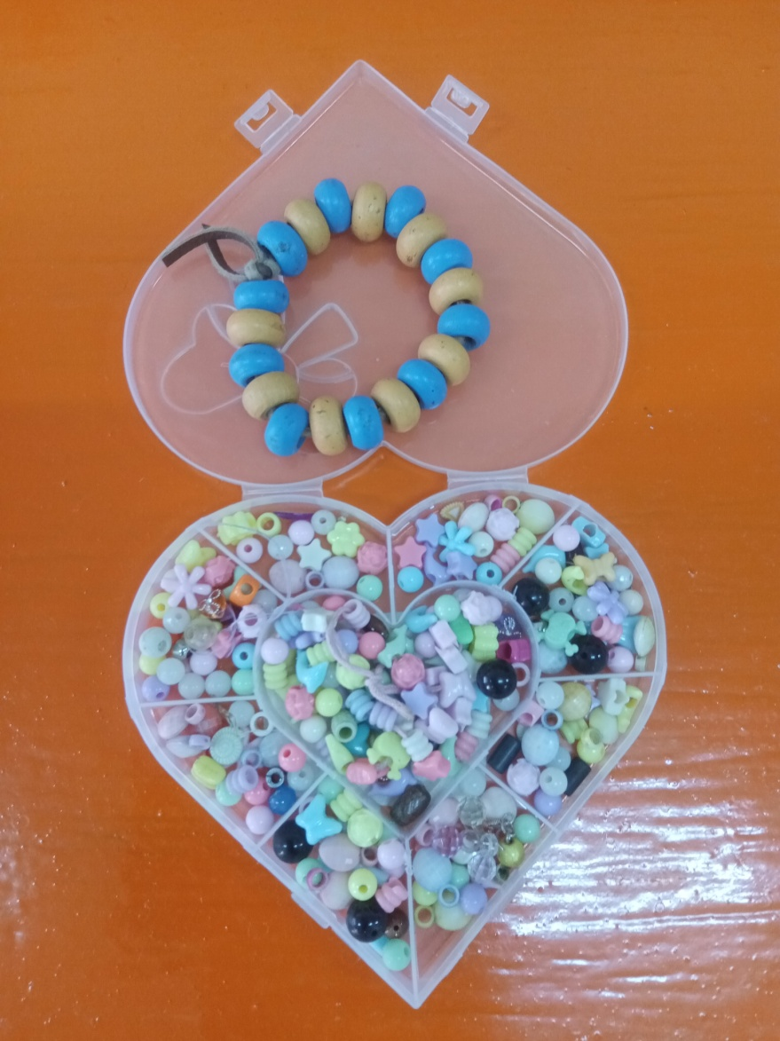
Обогащение развивающей среды

Slide 7
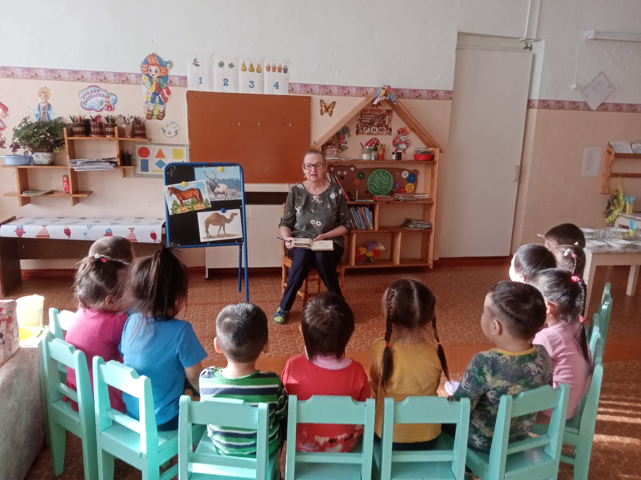
Основной этап. Мероприятия с детьми.

Slide 8
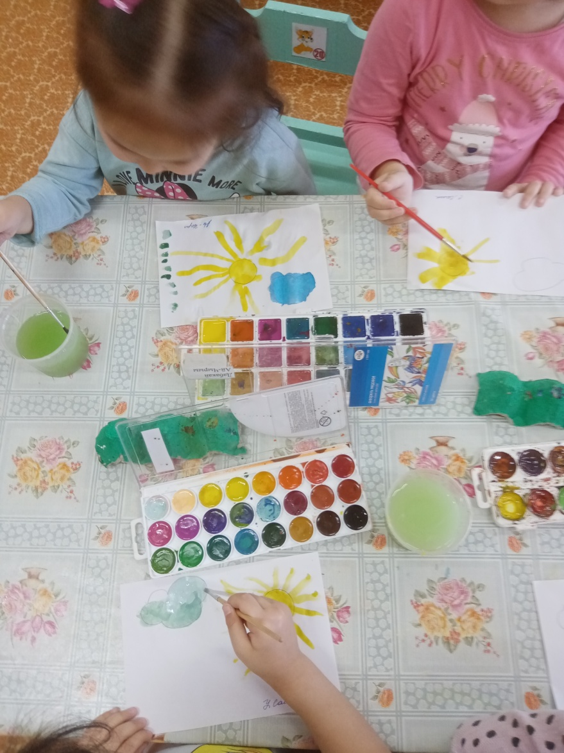
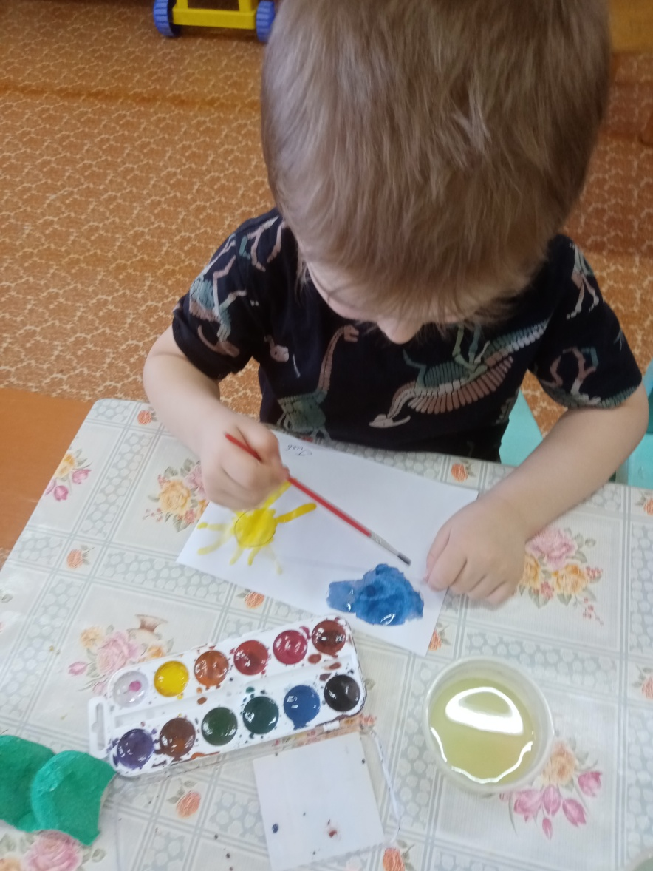
Художественно-эстетическое развитие Рисование: «Лучики для солнышка»

Slide 9
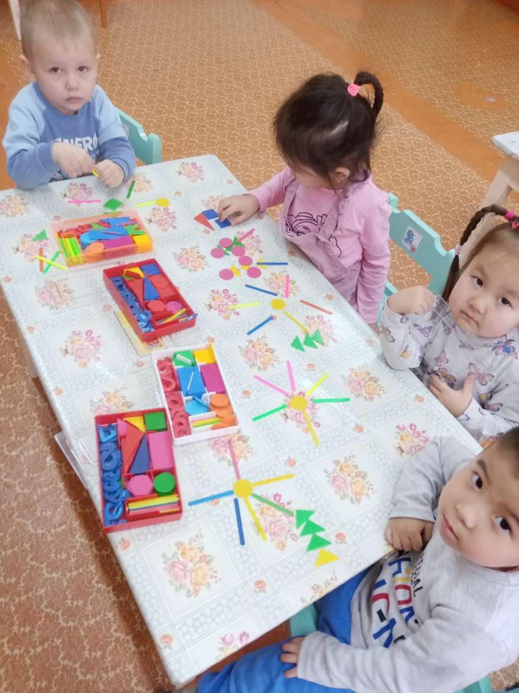
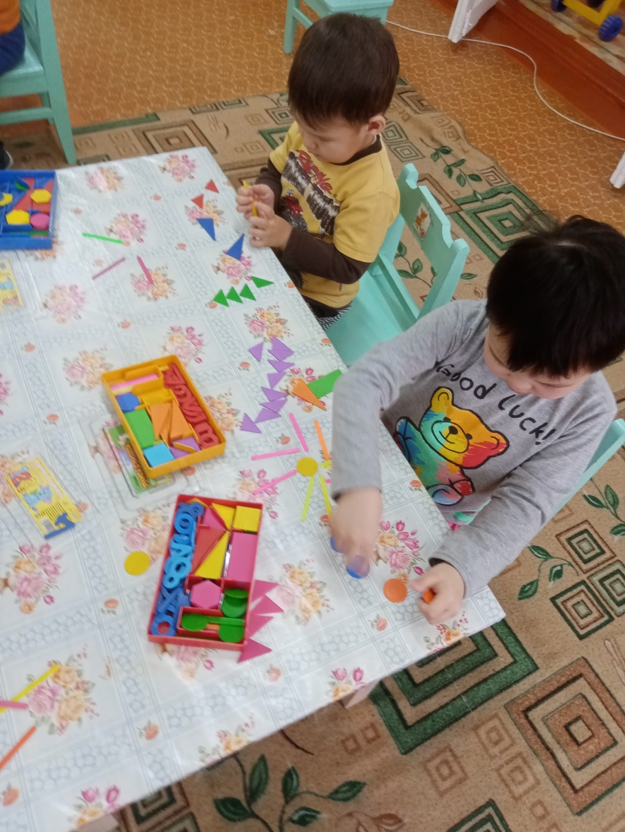
Познавательное развитие. Сложи модель солнца и ёлочки из геометрических фигур.

Slide 10
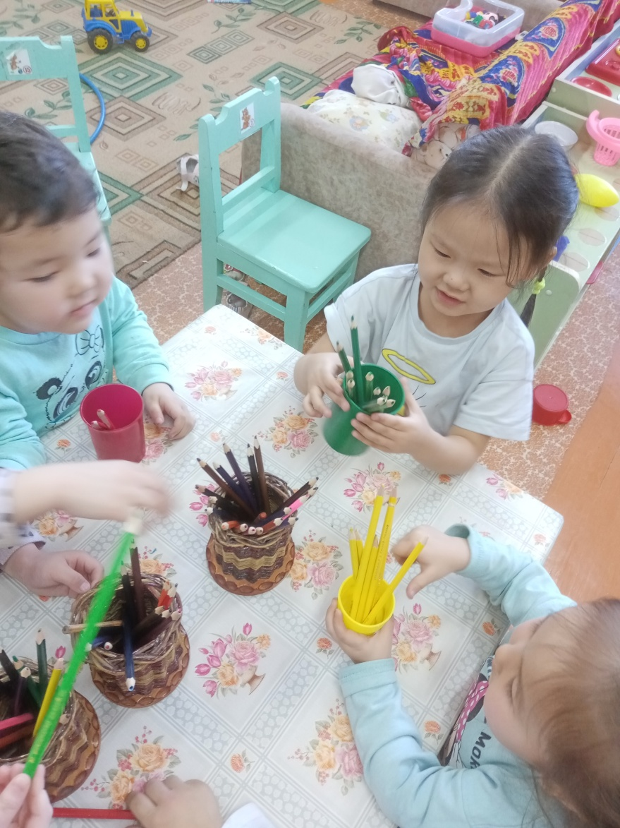
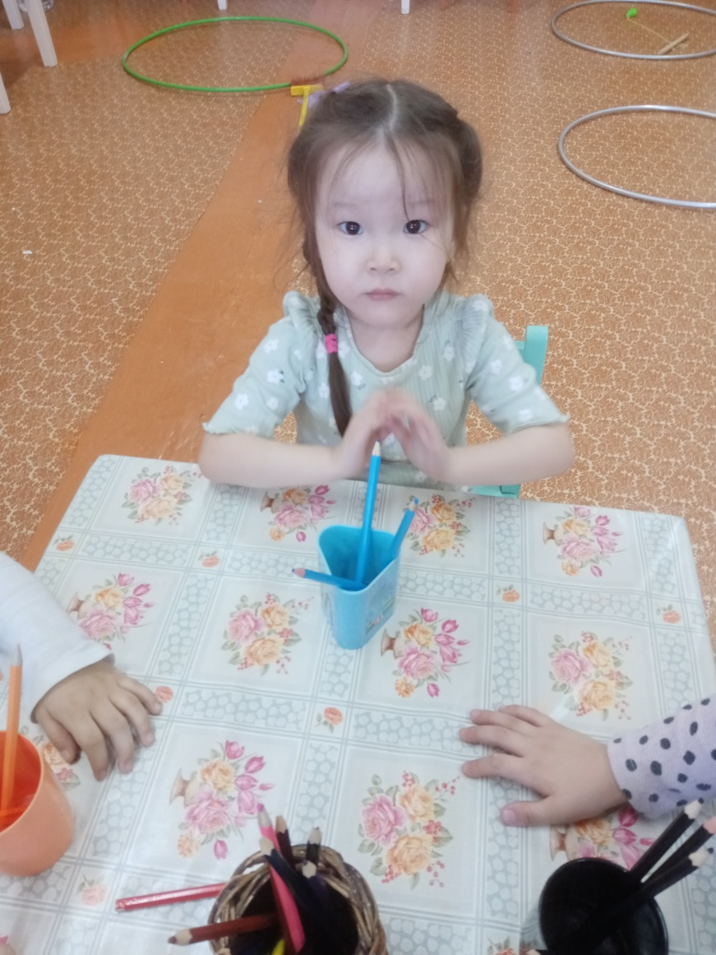
Дидактиеские игры. «Собери карандаши в стаканы»

Slide 11
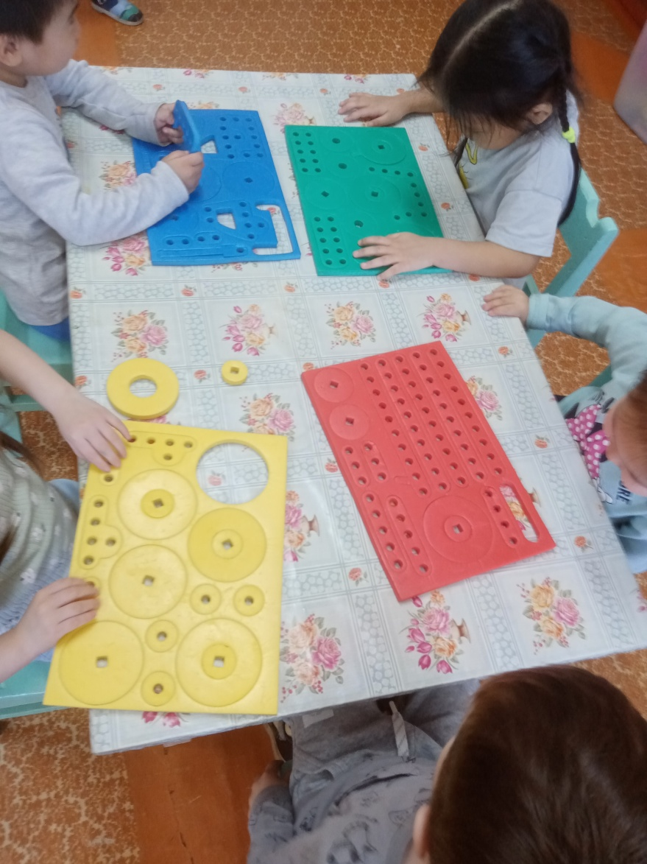
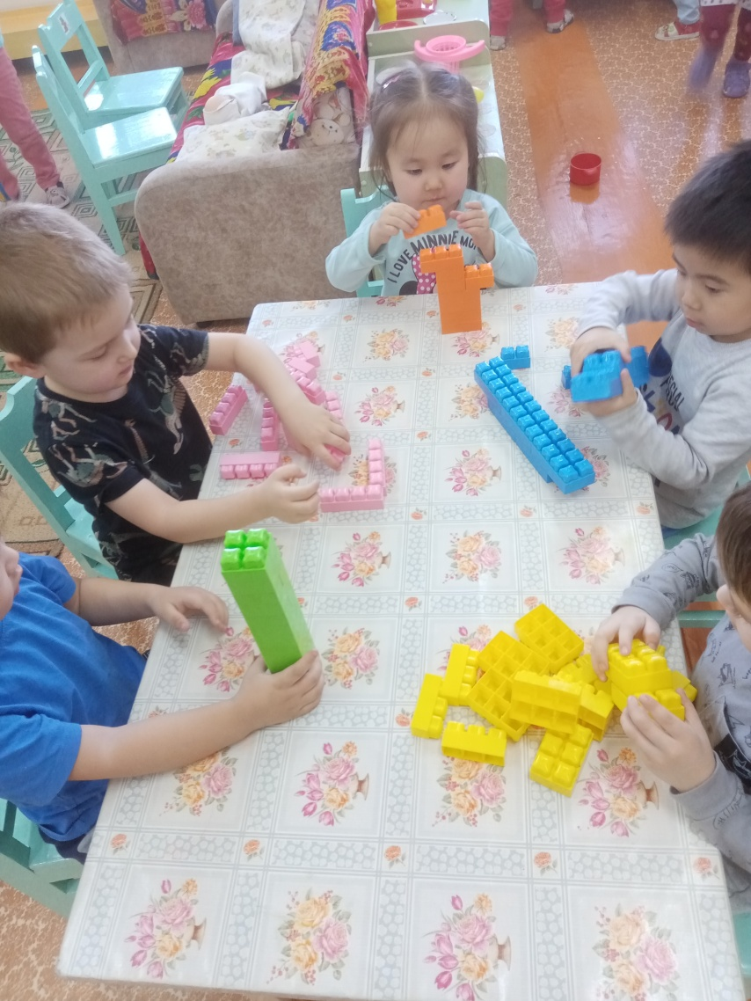
Дидактиеские игры. «Собери детали конструктора»

Slide 12
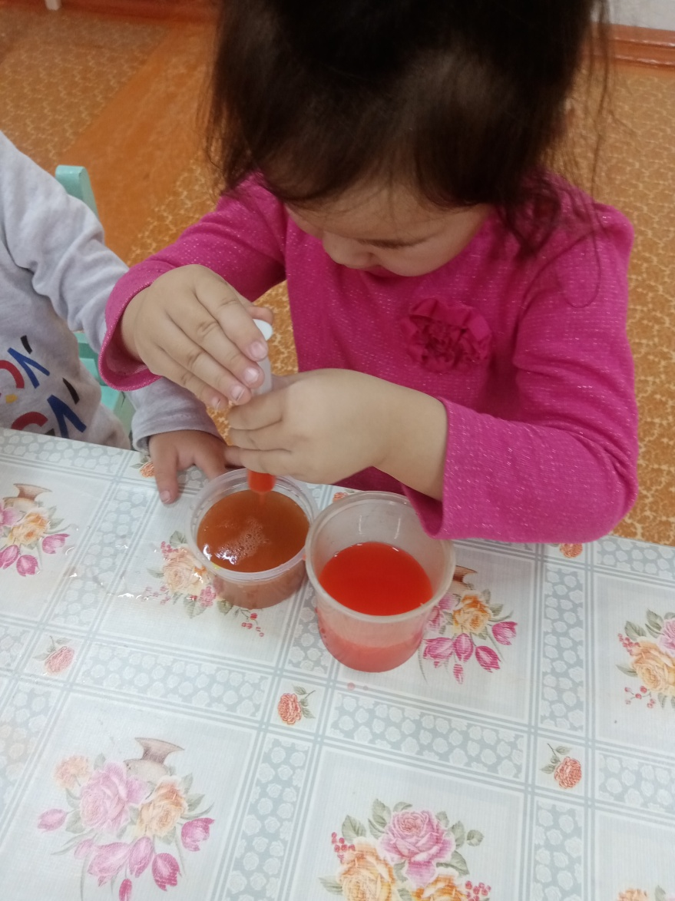
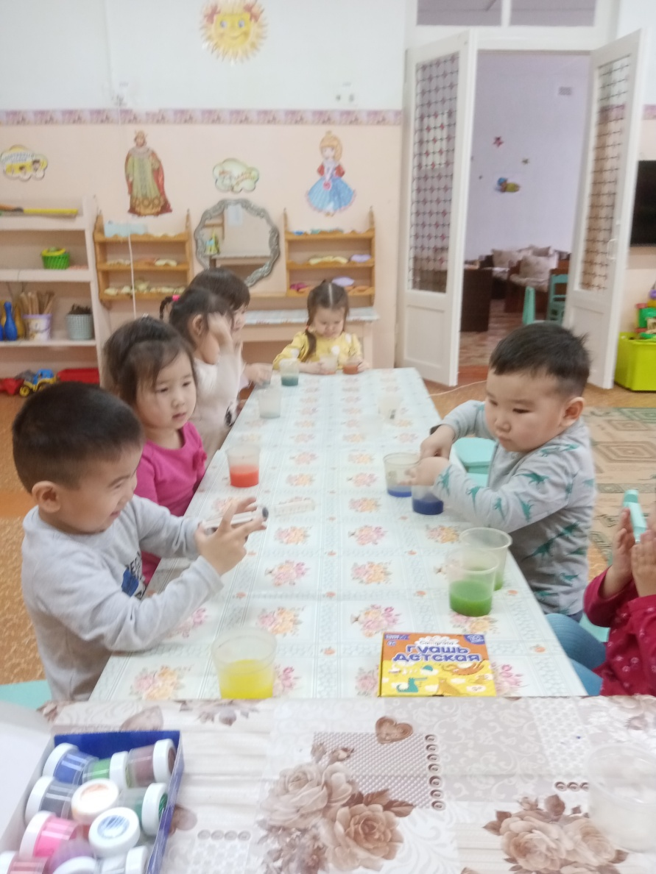
Проведение опытов. Окраска воды.

Slide 13
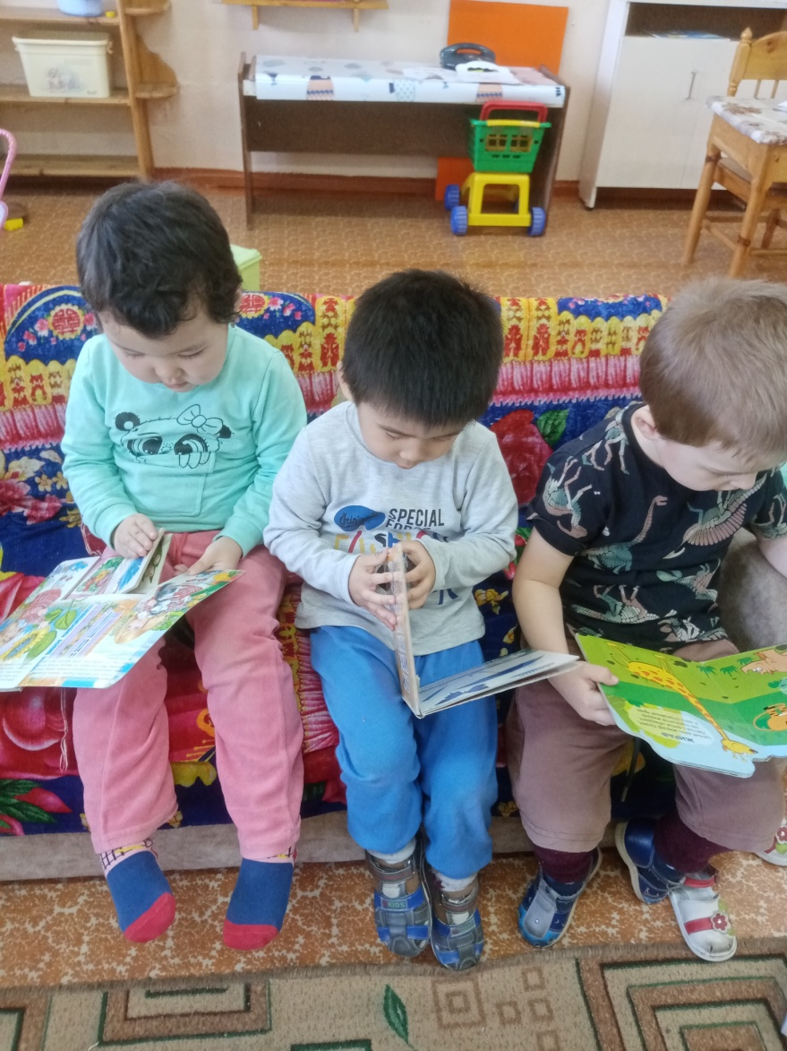
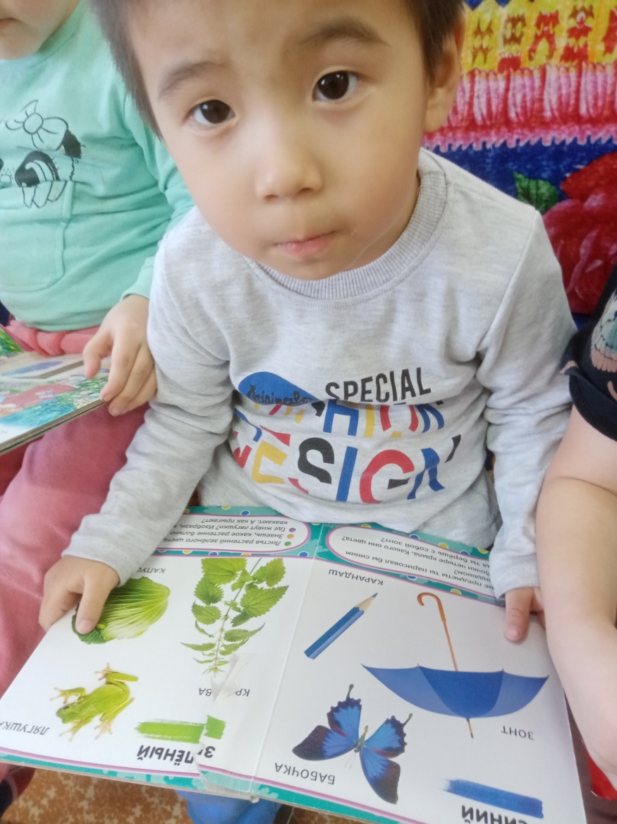
Чтение и рассматривание книг

Slide 14
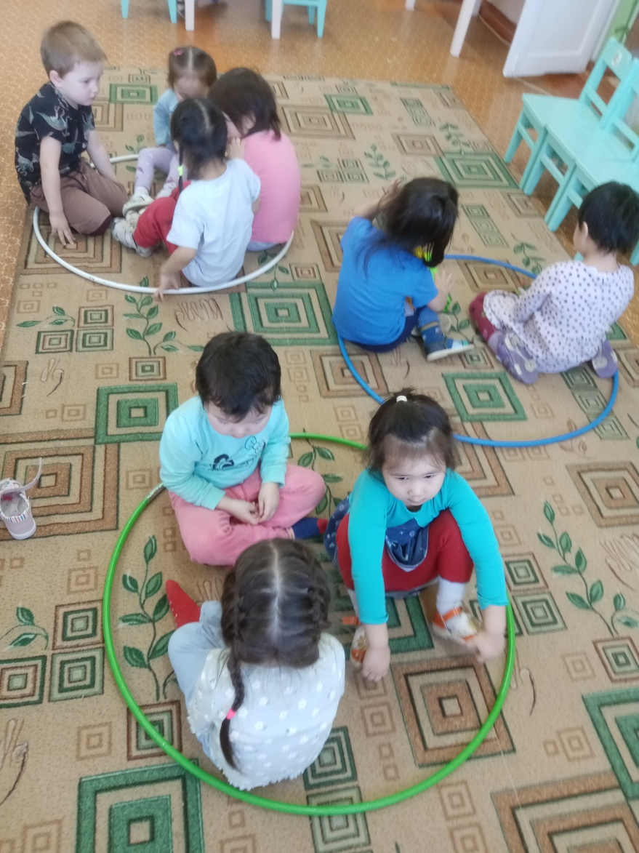
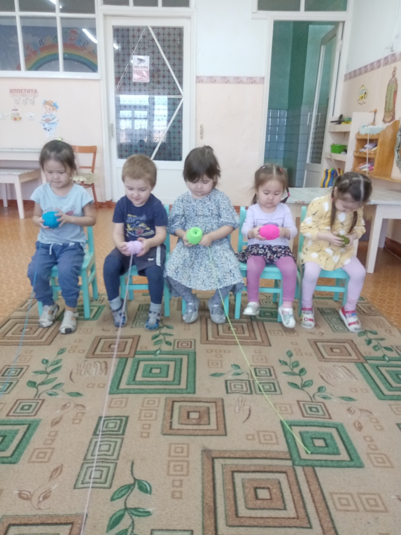
Подвижные игры: «Найди свой домик», «Смотай клубочек»

Slide 15
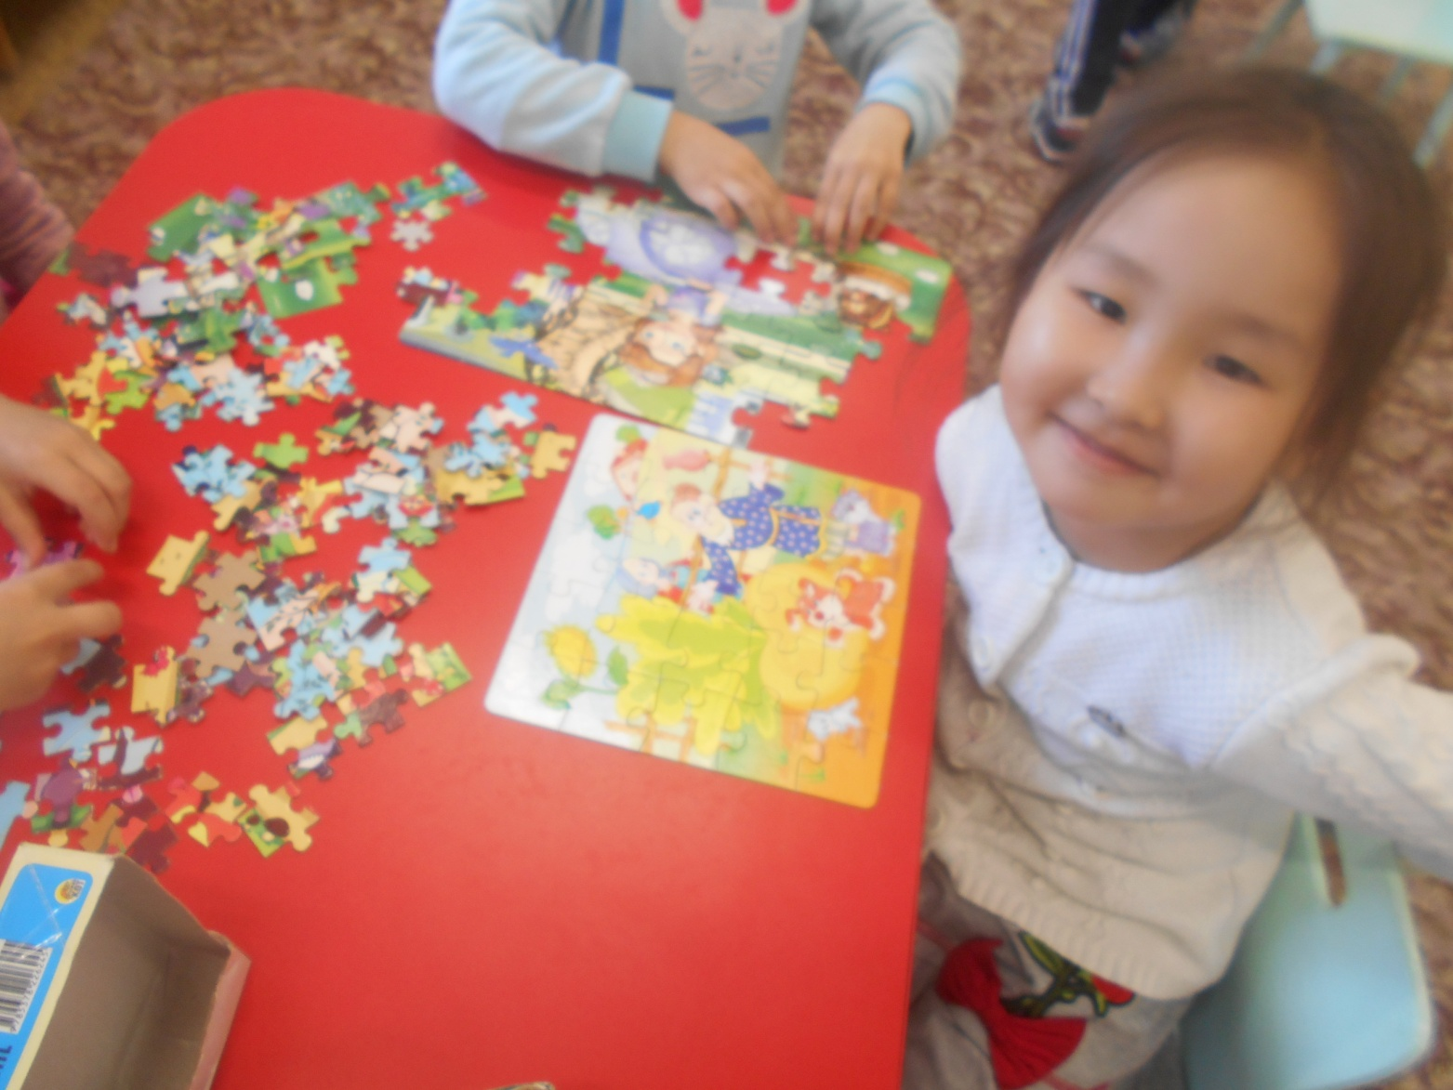
Собираем пазлы «Сказки»

Slide 16
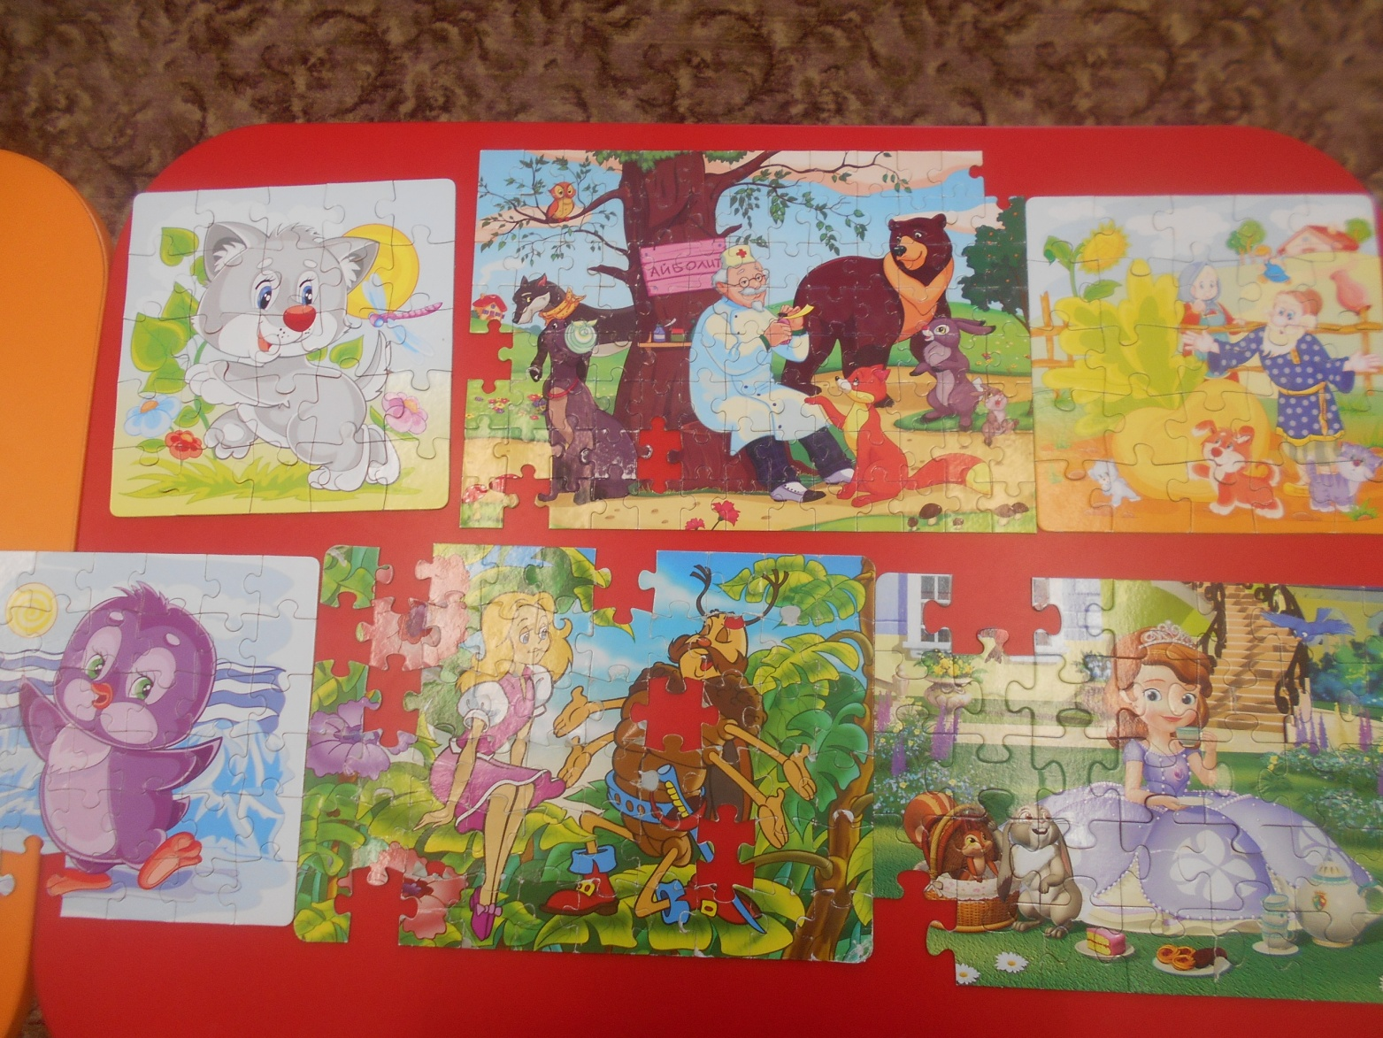
Пазлы «Сказки»

Slide 17
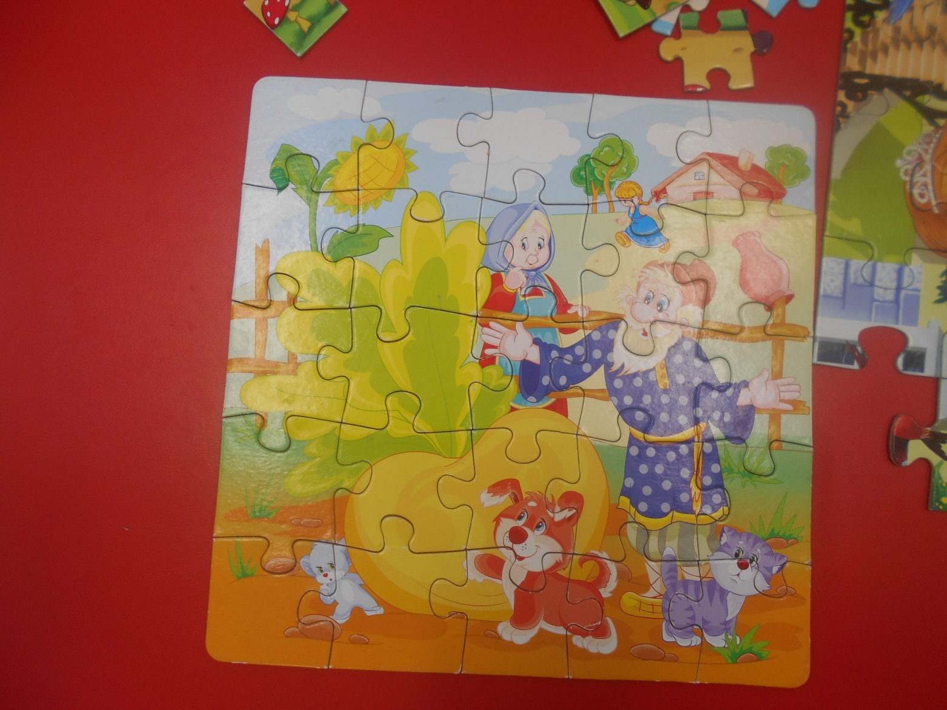
«Репка »

Slide 18
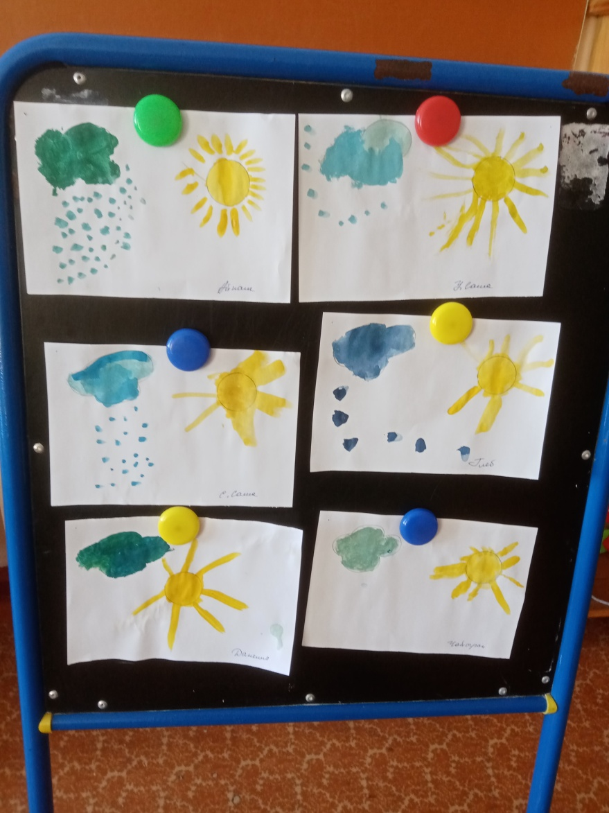
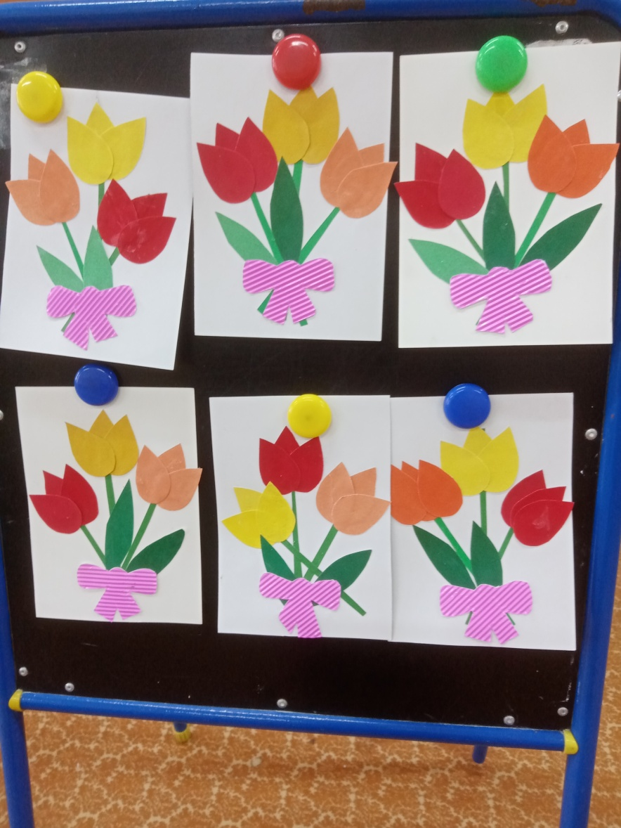
3 этап Выставка работ по ИЗО

Slide 19
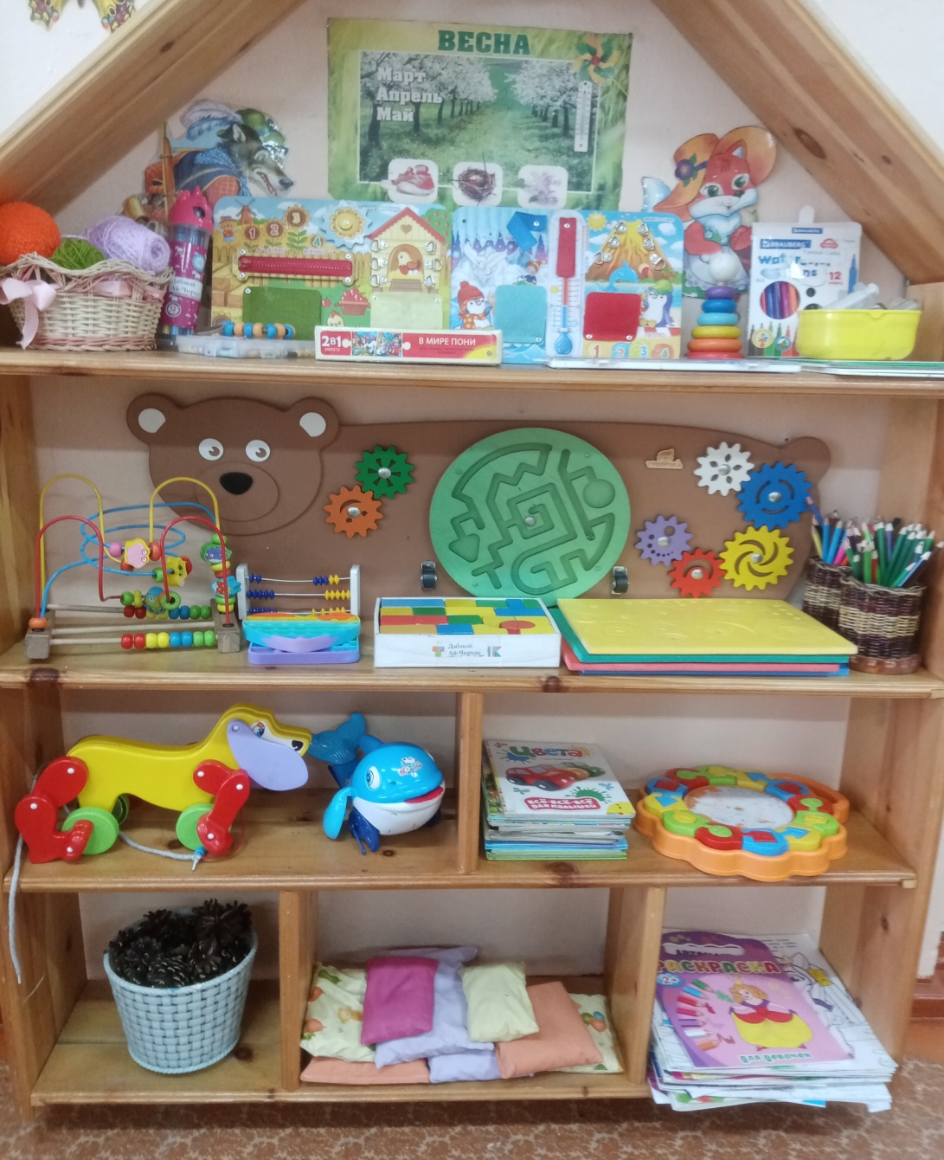
Оформление уголка по сенсорному развитию

Slide 20
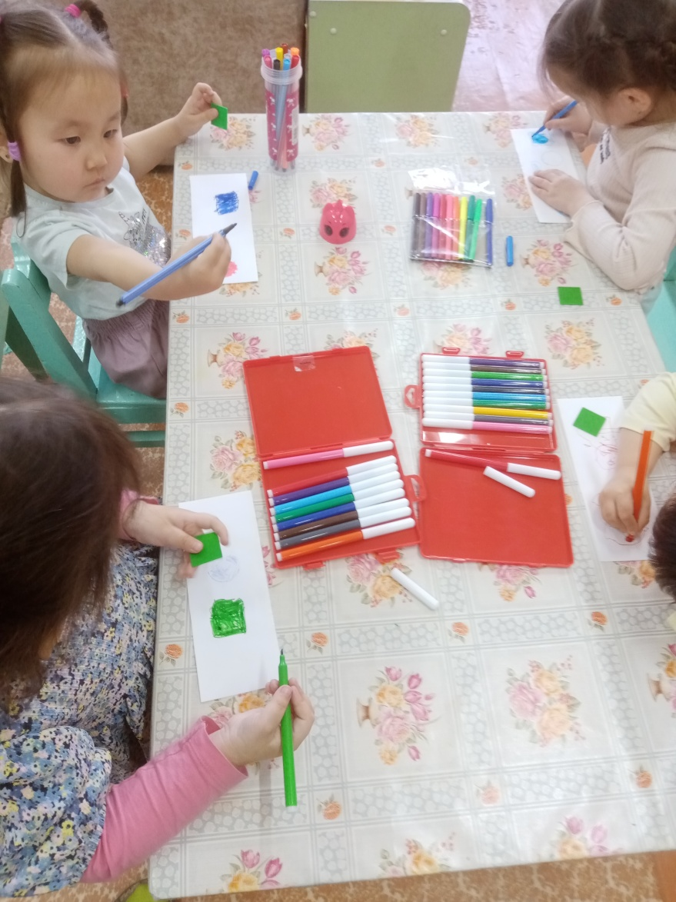
СПАСИБО ЗА ВНИМАНИЕ !

